Slide 2
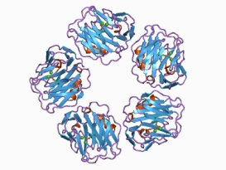
Autoanticorpos correspondem a um dos muitos fatores de prognóstico ruim na AR
Fatores ambientais^{1,2}
Marcadores genéticos^{1,2}
Autoanticorpos³
^{e.x. ACPA, FR}
Manifestações extra-articulares^{3*}
Limitação funcional³
AR erosiva e ativa
Erosões^{3**}
Marcadores Inflamatórios^{4,5}
ACPA, anticorpo de peptídeo anticitrulinado; ACR, American College of Rheumatology; AR, artrite reumatoide, RF, fator reumatoide. 1. Krol A, et al. Scand J Rheumatol. 2015;44:8‒12; 2. McInnes IB, Schett G. N Engl J Med. 2011;365:2205‒19; 3. Singh JA, et al. Arthritis Care Res (Hoboken). 2012;64:625‒39; 4. Lindqvist E, et al. Ann Rheum Dis. 2005;64:196‒201; 5. Smolen JS, et al. Arthritis Res Ther. 2008;10:208. *Image courtesy of James Heilman, MD, via Wikimedia Commons; ** Image courtesy of Lariob, via Wikimedia Commons.
Notes:
Pontos de discussão
Muitos dos fracos fatores prognósticos para a AR estão incluídos na definição ACR de prognóstico ruim como indicado pelas setas turquesa. Um paciente é identificado como tendo prognóstico pobre definido pelo ACR quando pelo menos uma das seguintes características está presente: limitação funcional (por exemplo, índice de incapacidade do questionário de saúde [HAQ-DI] ou ferramentas válidas semelhantes), erosões ósseas por radiografia extra-articular (Por exemplo, presença de nódulos reumatoides, vasculite de AR, síndrome de Felty), ou anticorpos positivos de RF ou anti-CCP.¹
Um fator prognóstico adicional para AR precoce e erosiva inclui marcadores de inflamação como ESR e proteína C-reativa.^{2,3}
Observe que o gráfico de limitação funcional é um HAQ-DI.
Links das imagens:
*https://upload.wikimedia.org/wikipedia/commons/7/70/Rheumatoid_Arthritis.JPG
**https://upload.wikimedia.org/wikipedia/commons/0/0e/ARerosiones.jpg
As imagens estão licenciadas sob a licença Creative Commons Attribution-Share Alike 4.0 International.
Você está livre para:
compartilhar – copiar, distribuir e transmitir a obra
remixar – adaptar o trabalho
Sob as seguintes condições:
atribuição – Você deve atribuir o trabalho da maneira especificada pelo autor ou licenciante (mas não de forma alguma que sugira que o endossem ou o uso do trabalho).
Compartilhamento pela mesma licença – Se você alterar, transformar ou construir sobre este trabalho, você pode distribuir o trabalho resultante apenas sob a mesma ou similar licença para este.
References
1. Singh JA, et al. Arthritis Care Res (Hoboken). 2012;64(5):625-639.
2. Lindqvist E, et al. Ann Rheum Dis. 2005;64(2):196-201.
3. Smolen JS, et al. Arthritis Res Ther. 2008;10(3):208.

Slide 3
Autoanticorpos nos critérios de classificação para AR
2010 Critérios de AR²
A. | Envolvimento das articulações
 | 1 articulação grande | 0
 | 2–10 articulações grandes | 1
 | 1–3 articulações pequenas | 2
 | 4–10 articulações pequenas | 3
 | >10 articulações (≥1 articulação pequena) | 5
B. | Sorologia (≥ 1 resultado de teste necessário)
 | Negativo RF e negativo ACPA | 0
 | Baixo-positivo RF ou baixo-positivo ACPA | 2
 | Alto-positivo RF ou alto-positivo ACPA | 3
C. | Reagentes de fase aguda (≥1 resultado de teste necessário)
 | Normal CRP e normal ESR | 0
 | Anormal CRP ou anormal ESR | 1
D. | Duração dos sintomas
 | <6 semanas | 0
 | ≥6 semanas | 1
1987 Critérios de AR¹
1987 ACR Critérios de AR
1 | Rigidez matinal de pelo menos 1 hora
2 | Artrite em três ou mais articulações, conforme observado por um médico
3 | Artrite nas articulações do pulso ou da mão
4 | Articulações simetricamente afetadas
5 | Nódulos reumatoides
6 | Fator reumatoide positivo
7 | Alterações radiográficas típicas da AR
Diagnóstico necessita pelo menos 4 critérios de 7
Adaptado de 1. Arnett FC, et al. Arthritis Rheum 1988;31:315–24. 2. Aletaha D, et al. Arthritis Rheum 2010;62:2569–81. Courtesy of Professor Aggarwal
Diagnóstico necessita pelo menos 6 pontos em 10
ESR=VHS; RF=Fator Reumatoide

Slide 4
Qual o diagnóstico?
Mulher, 45 anos, com artrite em 9 articulações (todas nas mãos), distribuição simétrica, rigidez matinal maior que 1 hora, há 12 semanas.
Exames laboratoriais:
VHS=35 mm/h
PCR=1,2 mg/dL
FR neg
ACPA neg

Slide 5
Autoanticorpos nos critérios de classificação para a AR
2010 Critérios de AR²
A. | Envolvimento das articulações
 | 1 articulação grande | 0
 | 2–10 articulações grandes | 1
 | 1–3 articulações pequenas | 2
 | 4–10 articulações pequenas | 3
 | >10 joints (≥1 articulação pequena) | 5
B. | Sorologia (≥ 1 resultado de teste necessário)
 | Negativo RF e negativo ACPA | 0
 | Baixo-positivo RF ou baixo-positivo ACPA | 2
 | Alto-positivo RF ou alto-positivo ACPA | 3
C. | Reagentes de fase aguda (≥1 resultado de teste necessário)
 | Normal CRP e normal ESR | 0
 | Anormal CRP ou anormal ESR | 1
D. | Duração dos sintomas
 | <6 semanas | 0
 | ≥6 semanas | 1
1987 Critérios de AR¹
7 ACR Critérios de AR
1 | Rigidez matinal de pelo menos 1 hora
2 | Artrite em três ou mais articulações, conforme observado por um médico
3 | Artrite nas articulações do pulso ou da mão
4 | Articulações simetricamente afetadas
5 | Nódulos reumatoides
6 | Fator reumatoide positivo
7 | Alterações radiográficas típicas da AR
30%
Adaptado de 1. Arnett FC, et al. Arthritis Rheum 1988;31:315–24. 2. Aletaha D, et al. Arthritis Rheum 2010;62:2569–81. Courtesy of Professor Aggarwal
Definite diagnosis requires total score ≥6/10

Slide 6
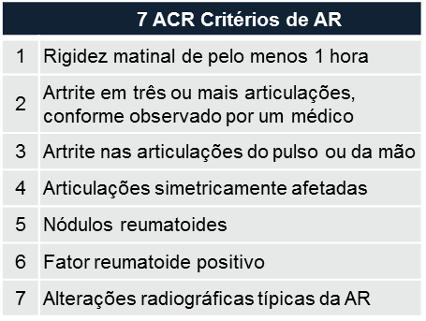
Diagnóstico
Pelos critérios novos não se pode fechar o diagnostico de AR
- (9 ARTICULAÇÕES PEQUENAS=3; PAI ELEVADAS=1; TEMPO DE DOENÇA > 6 SEMANAS=1; TOTAL=5 PONTOS)
Pelos critérios antigos – Diagnóstico AR

Slide 7
Qual o diagnostico?
Mulher, 45 anos, com artrite em 1 articulação (MCF esquerda) há 12 semanas.
Exames laboratoriais:
VHS=35 mm/h
PCR=1,2 mg/dL
FR =250 UI/mL
ACPA = 212 UI/mL

Slide 8
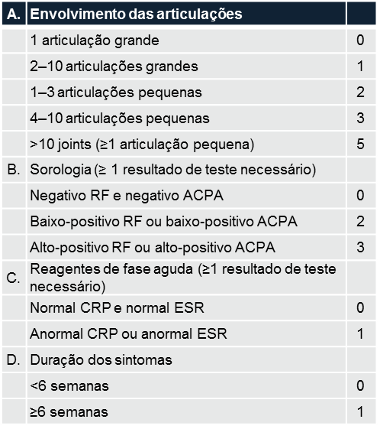
Diagnóstico
Pelos critérios antigos – não se pode fechar o Diagnostico AR
Pelos critérios novos - Diagnóstico de AR (TOTAL= 7 PONTOS)

Slide 9
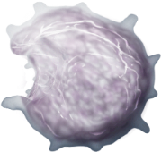
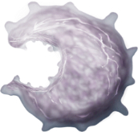
FR e ACPA na forma de Imunocomplexos amplificam a resposta inflamatória macrofágica na AR^{1,2}
ACPA IC incorpora IgM FR
IgM FR ACPA IC amplifica a resposta pró-inflamatória do macrófago
IgM FR
IgM FR ACPA IC
TNF-ɑ | Estimula a proliferação e ativação de células imunológicas e indução de citocinas
Macrófago
IL-8 | Quimioatrativo Proangiogênico
ACPA IC
IL-1b | Danos articulares
IL-6 | Sinovite Danos articulares Produção de auto-anticorpos
inflamação
Danos articulares
ACPA, anticorpo de peptídeo anticitrulinado; IC, complexo imunológico; Ig, imunoglobulina; IL, interleucina; AR, artrite reumatoide; RF, fator reumatoide; TNF, fator de necrose tumoral. 1. Figure Adaptado de: Laurent L, et al. Ann Rheum Dis. 2015:74:1425‒31; 2. Sokolove J et al. Arthritis Rheum. 2014;66:813‒21.
Notes:
References
1. Sokolove J et al. Arthritis Rheumatol. 2014;66(4):813-821.
2. Laurent L et al. Ann Rheum Dis. 2015:74(7):1425-1431.
Este slide é uma compilação
Pontos de discussão
As experiências demonstram como RF pode sinergizar com ACPA para contribuir para a patogênese AR.¹ [clique]
Resultados in vitro mostram que IgM RF incorpora em ACPA IC IgM RF.¹ [clique]
Verificou-se que as IgG fixam-se em sítios antigênicos livres de IgM RF, gerando um IC maior e mais denso do que ACPA IC.¹ [clique]
A incorporação de IgM RF com ACPA IC aumenta significativamente a produção de citocinas de macrófagos.^{1,2} [clique]
O fator de necrose tumoral (TNF)-α foi significativamente amplificado (razão de amplificação média, 26,4; P <0,005).[clique]
Observou-se um aumento modesto da interleucina (IL) -8 (razão de amplificação média, 1,8). [clique]
Tal como foi a IL-1β (razão de amplificação média, 4,8, P <0,005) [clique] e IL-6 / IL-1β (razão de amplificação média 17,5, P <0,005), que foram segregadas após estimulação de macrófagos com IgM RF ACPA IC.¹ [clique]
A amplificação de citocinas promove inflamação e lesões articulares.¹ [clique]
Contexto
Os resultados in vitro mostram que a IgM RF aumenta a patogenicidade do ACPA IC na AR pela estimulação da produção de citocinas de macrófagos.¹
A incorporação de IgM RF em ACPA IC amplifica a secreção de TNF-α.
Os níveis elevados de IL-8, IL-1β e IL-6 foram segregados após estimulação com ACPA IC incorporando IgM RF.
A secreção de IL-10 ou IL-1Ra não sobrecarregou a atividade de citocinas pró-inflamatórias.
IgM RF aumenta a resposta de citocinas pró-inflamatórias ao ACPA IC induzindo a produção de sinoviocitos de IL-6, uma citocina que desempenha um papel importante na sinovite, lesões articulares e produção de autoanticorpos.¹
A conjugação de IgM RF com IgG foi necessária para a indução da secreção de TNF-α. IgGs adicionais foram encontradas para fixar em sítios antigenic livre de IgM RF, gerando um IC maior e mais denso do que ACPA IC, indicando que o aumento da potência para induzir a secreção de TNF-α por macrófagos mais provavelmente decorre de uma maior ocupação de seu FcγR.¹

